Slide 1
Hulladékcsökkentési hét 2021
Alkossunk hulladékból!
GALÉRIA

Slide 2
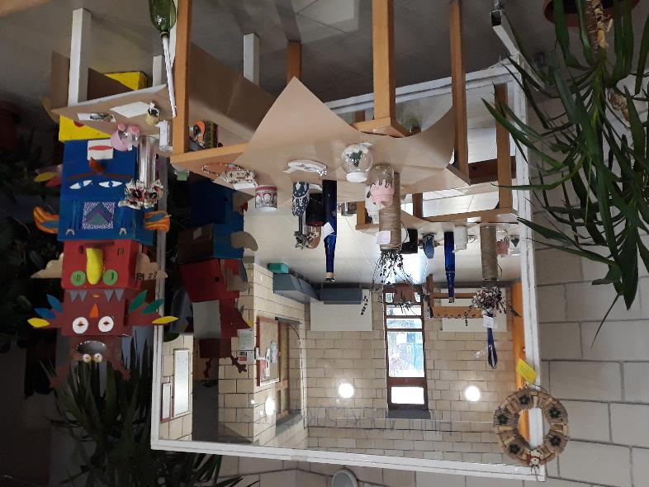
Kiállítás
az aulában

Slide 3
TOTEM csomagolási hulladékból
2.b osztály

Slide 4
Éjjeliszekrény csomagolási dobozokból
Wancsakovszky Zoltán 2.b

Slide 5
Íróasztal
az újrahasznosított tárgyakkal berendezve

Slide 6
7.b

Slide 7
Malacpersely PET-palackból
Pintér Dávid 7.a

Slide 8
Poháralátét
Kupakokból
Talla Márk 7.a

Slide 9
Szelektív kuka
Konzervdobozból
Milesz András 7.b

Slide 10
Virágváza
Nádasi Vivien 7.b

Slide 11
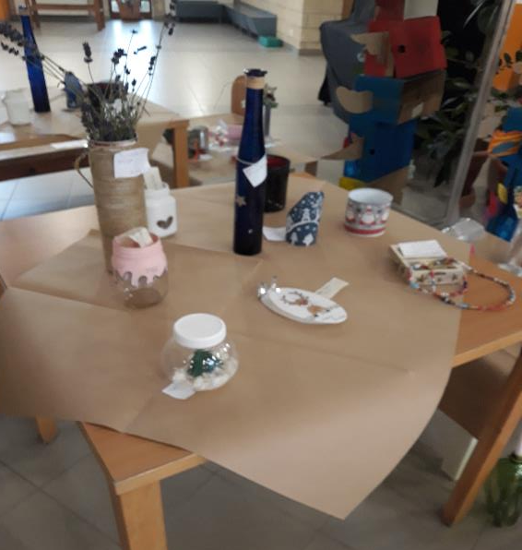
Karácsonyi asztalka

Slide 12
Váza teniszlabda tárolóból
Siba Gergő 8.c

Slide 13
Nyaklánc újságpapírból
Süveges Balázs, Hevesi Bernárd
4.b

Slide 14
Adventi koszorú
Parafadugóból, régi díszekből és madzagból
Balázsi Zoltán 7.a

Slide 15
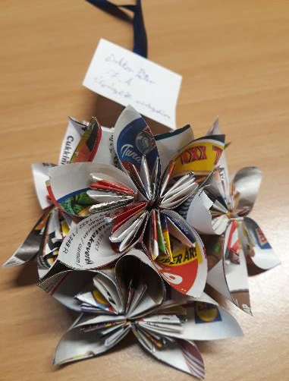
Karácsonyi díszek
Doktor Péter
és
Drahos Anna
7.a

Slide 16
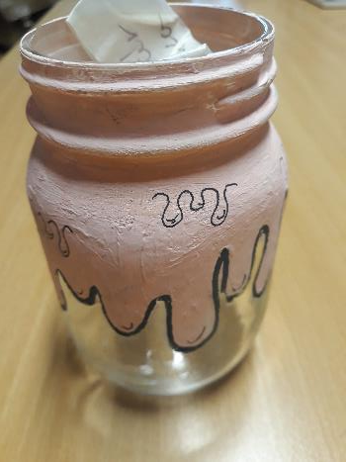
Karácsonyi festett mécses befőttesüvegből
Thirring Zsófia
és
Bognár Janka
7.a

Slide 17
Seprű PET-palackból
Hevesi Bernárd
4.b

